Slide 1
6ASOR Arquitetura da escolha- Thiago Viola Felipe Torigoe Carrera - RM358494
E-Commerce Provador Virtual + Checkout de Confiança

Slide 2
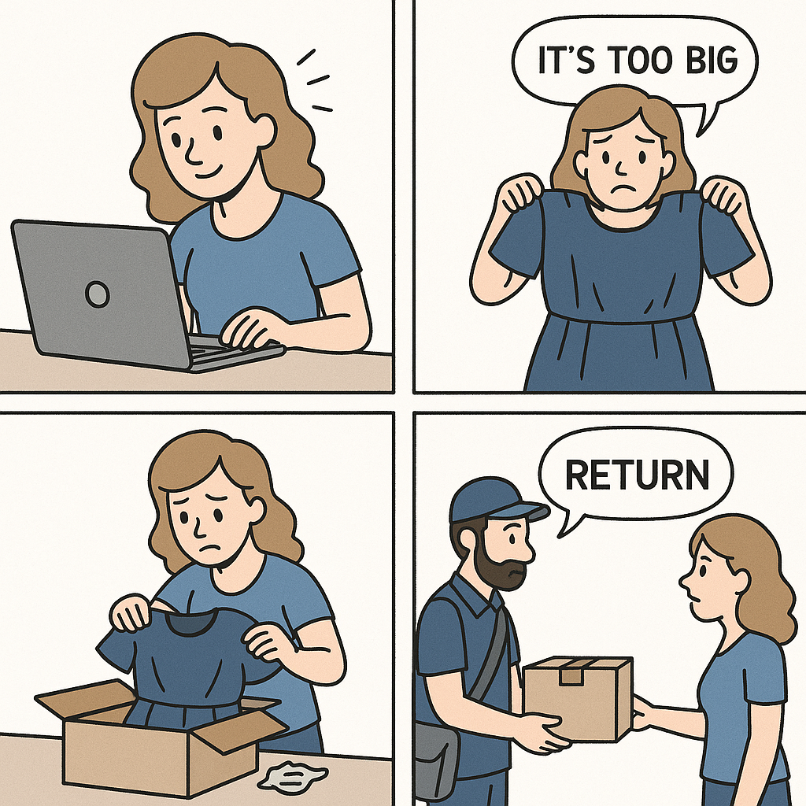
Tema
Notes:
- Explicar o contexto: clientes desconfiam de tamanhos e prazos.
- Provador Virtual sugere tamanhos corretos.
- Checkout de confiança mostra transparência em frete e prazos.

Slide 3
Solução
Nosso projeto aborda o E-Commerce de Moda com Inteligência Artificial, focando em duas frentes principais:
Provador Virtual – que utiliza machine learning para recomendar tamanhos adequados a cada cliente.
Checkout de Confiança – que traz transparência sobre frete, prazos e disponibilidade de estoque.
Problema identificado:
A taxa de devolução no varejo de moda online é elevada, muitas vezes superior a 20%, principalmente por erros na escolha de tamanho.
Clientes abandonam o carrinho por falta de clareza no prazo de entrega e custos finais.
A falta de integração entre catálogo, estoque real e logística gera frustração e perda de credibilidade.
Objetivo: reduzir devoluções, aumentar conversão e oferecer ao cliente uma experiência de compra clara, confiável e transparente.
Notes:
- Explicar o contexto: clientes desconfiam de tamanhos e prazos.
- Provador Virtual sugere tamanhos corretos.
- Checkout de confiança mostra transparência em frete e prazos.

Slide 4
O que Esperamos Aprender
Com este projeto, buscamos validar hipóteses que impactam diretamente o negócio:
Impacto do provador virtual: será que as recomendações de tamanho realmente aumentam a confiança e reduzem devoluções?
Conversão e abandono: a transparência no checkout pode reduzir abandono de carrinho?
Escalabilidade: a arquitetura é resiliente o suficiente para suportar eventos de alta demanda, como a Black Friday?
Trade-off custo/benefício: o investimento em IA e infraestrutura se paga em relação às economias obtidas com menos devoluções?
Notes:
- Deixar claro as hipóteses que estamos testando.
- Relacionar aprendizado com métricas de negócio: conversão, NPS, LTV.

Slide 5
Perguntas Críticas
Para guiar nosso aprendizado, definimos questões centrais:
Qual a taxa de acerto do modelo de recomendação de tamanhos?
Conseguimos reduzir as devoluções em pelo menos 15%?
O abandono de carrinho diminui com a transparência no prazo de entrega?
A arquitetura suporta milhares de pedidos simultâneos sem degradação de performance?
Até que ponto os clientes aceitam compartilhar dados (fotos, medidas) para obter recomendações personalizadas?
Notes:
- Listar perguntas que direcionam os experimentos e testes.
- Mostrar que são dúvidas abertas que o projeto precisa validar.

Slide 6
Principais Riscos e Planos de Mitigação
O projeto envolve riscos que precisam ser tratados:
Privacidade e LGPD: risco de exposição de dados sensíveis (fotos e medidas).
Mitigação: serviço dedicado de Consent/Privacy, dados efêmeros, anonimização e criptografia ponta a ponta.
Precisão do modelo ML: recomendações incorretas podem gerar frustração.
Mitigação: fallback sugerindo 2 tamanhos alternativos, treinamento contínuo com feedback do cliente.
Escalabilidade: risco de indisponibilidade em picos.
Mitigação: arquitetura orientada a eventos, filas assíncronas, autoscaling automático em cloud.
Inconsistência de estoque: pedidos confirmados sem produto disponível.
Mitigação: centralizar reservas no OMS, integração forte entre catálogo, WMS e transportadoras.
Notes:
- Destacar riscos técnicos, legais e de negócio.
- Explicar as estratégias de mitigação associadas a cada risco.

Slide 7
Stakeholders e Usuários
Cliente final: busca confiança na compra, quer reduzir devoluções e ter clareza em prazos e fretes.
Atendente: precisa de informações rápidas e consistentes para resolver chamados.
Equipe de Catálogo: necessita de ferramentas simples para atualizar dados de produtos e medidas.
Equipe de Logística: espera previsibilidade no estoque e integração fluida com transportadoras.
DPO (Data Protection Officer): garante a conformidade da arquitetura com a LGPD.
Diretoria/negócio: deseja aumento de conversão, redução de custos operacionais e melhoria de NPS.
Notes:
- Explicar expectativas de cada stakeholder.
- Conectar com os ganhos de negócio e experiência do usuário.

Slide 8
Requisitos Arquiteturais
Para garantir que a solução atenda ao negócio, definimos requisitos fundamentais:
Privacidade by design: dados sensíveis só podem ser processados com consentimento.
Alta disponibilidade: SLA mínimo de 99,9%.
Baixa latência: consultas de catálogo e checkout com p95 < 400ms.
Observabilidade ponta a ponta: logs centralizados, métricas e traces distribuídos.
Escalabilidade elástica: suportar picos 10x sem queda de performance.z
Notes:
- Esses requisitos são essenciais para garantir confiança e continuidade do negócio.
- Explicar que são requisitos não funcionais mas críticos.

Slide 9
Discussões e Decisões
Decisão difícil: centralizar reservas no OMS para evitar inconsistência de estoque.
Sob incerteza: colocar o provador ML em produção ou rodar em paralelo como teste A/B.
Ponto sem retorno: definição do formato dos dados de entrada (fotos/medidas).
Discussão importante: até onde coletar dados do cliente sem comprometer confiança e aderência à LGPD.
Notes:
- Mostrar que a equipe debateu escolhas complexas.
- Algumas decisões foram feitas com incerteza, outras não podiam ser revertidas.

Slide 10
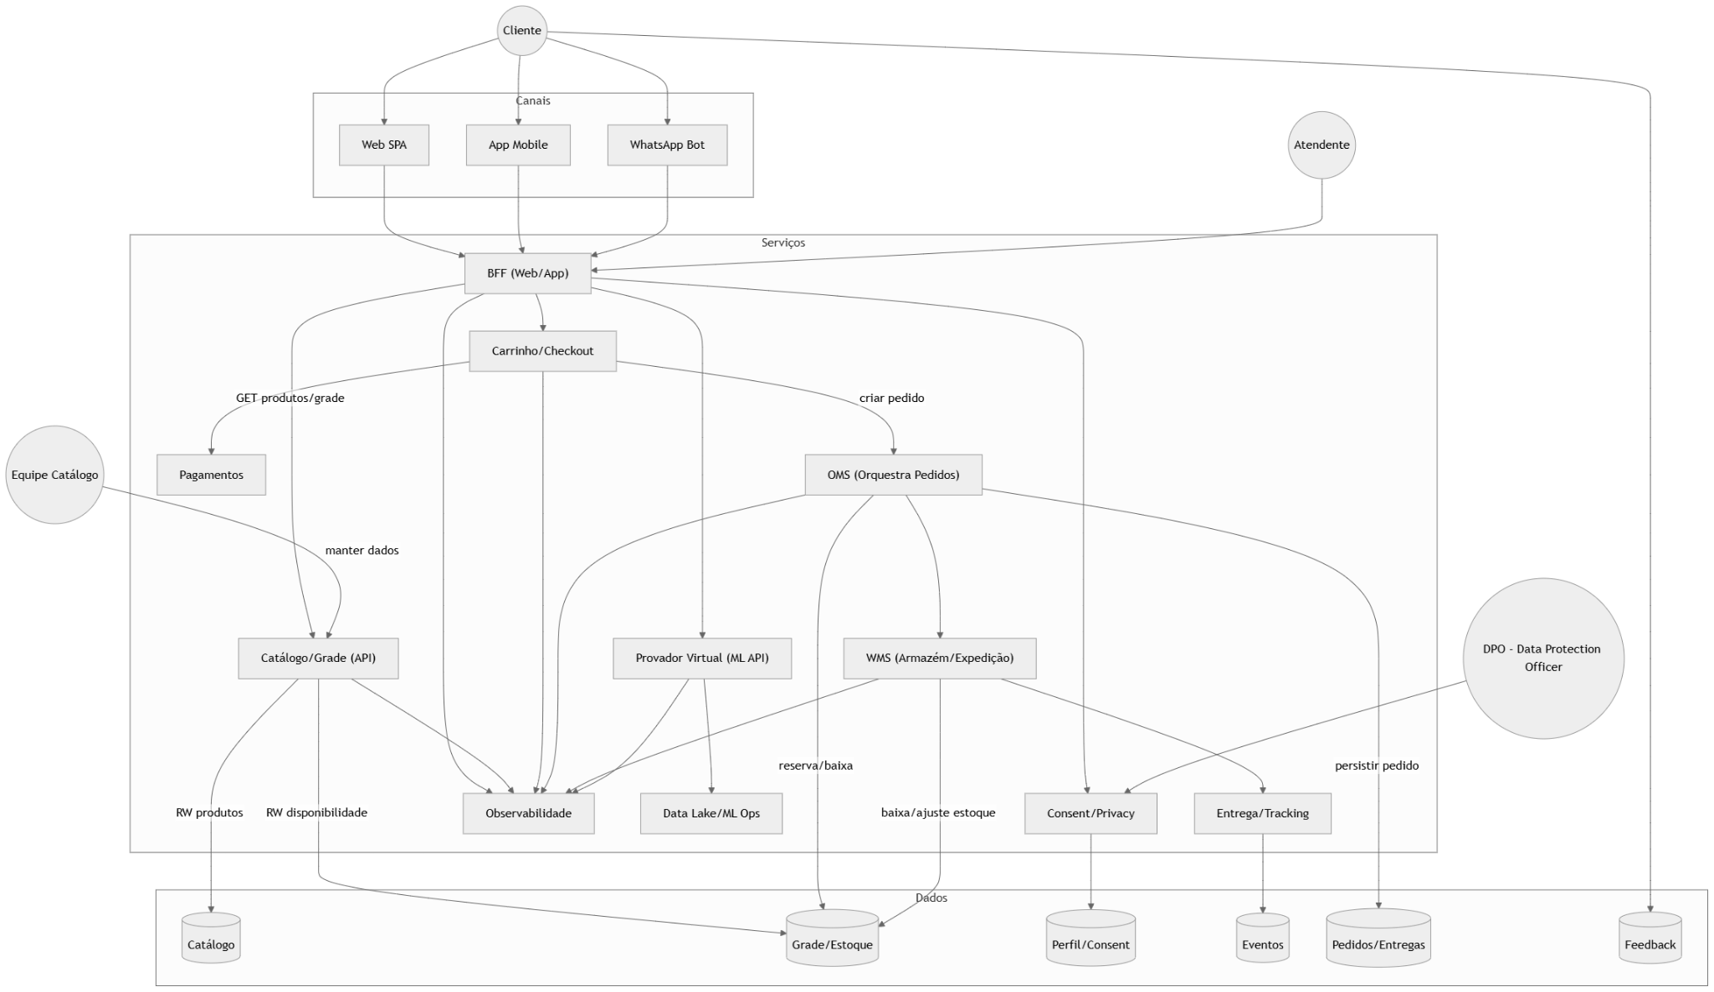
Freeform Arquitetura

Slide 11
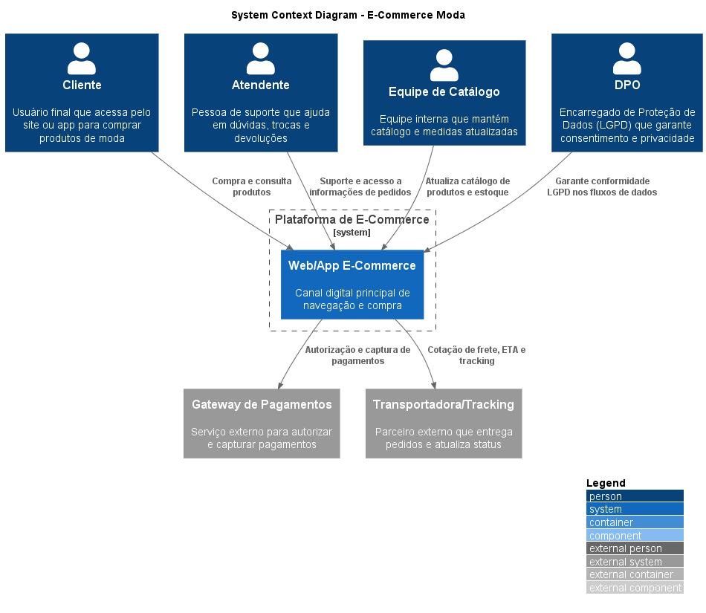
C4 - Contexto

Slide 12
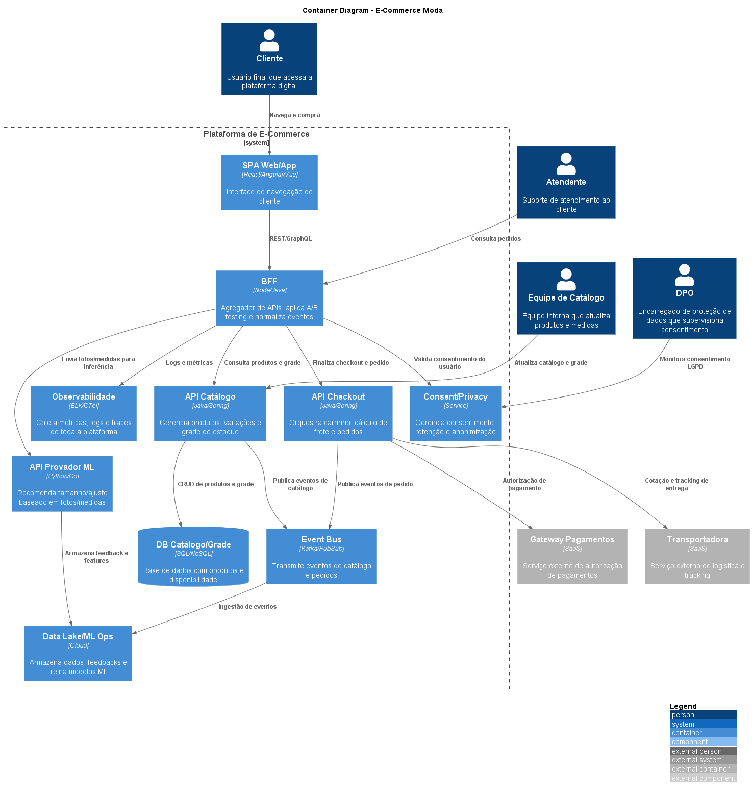
C4 - Container

Slide 13
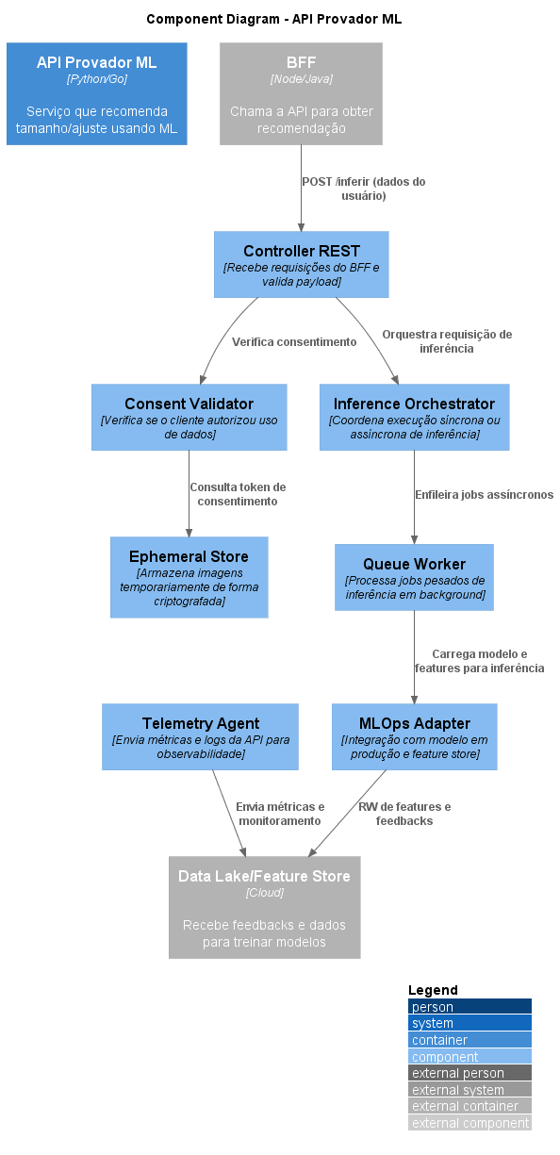
C4 - Componente

Slide 14
Obrigado!

